Slide 2
Agenda
Présentation du PEPR et de ses projets en cours
Positionnement de l’AAP « Architectures, techniques et technologies émergentes » et modalités pour répondre
Réponse aux questions

Slide 3

PEPR Future Networks
Présentation du PEPR et de ses projets en cours

Slide 4
Contexte général : PIA4 et Stratégie Nationale sur les réseaux du Futur
Stratégie Nationale, 4 Axes:
  Contribuer à la compétitivité de l'économie française en développant les usages 5G au profit des territoires et de l'industrie - Axe 1 (volet demande);
  Constituer une offre française souveraine sur les réseaux télécoms à horizon 2022-2023 - Axe 2 (volet offre);
  Soutenir une R&D française de très haut niveau sur les futures technologies de réseaux - Axe 3 (volet R&D);
  Renforcer l'offre de formation sur les futurs réseaux télécoms et attirer les talents étrangers en France - Axe 4 (volet formation).
Instrument: PEPR

Slide 5
Vision stratégique – Réseaux du Futur
Augmentation de la capacité, faible latence - mais surtout une convergence forte avec les verticaux
Industrie 4.0, Transports, Energie, Santé: réponses aux besoins spécifiques (contrôle industriel à distance, réalité mixte, doubles digitaux, communications immersives...)
Services multi-sectoriels
Nouvelle phase de la transformation Numérique
De 2D à 3D
Les réseaux non-terrestres
Fusion avec l’espace physique : Surfaces réfléchissantes intelligentes
Utilisation optimale du spectre, y compris vers le THz
Sobriété dans la consommation de ressources, acceptabilité, nouveaux usages et nouveaux modèles d’affaires
Nouveaux paradigmes architecturaux (1) : convergence réseau-cloud-sensing, virtualisation, slicing, orchestration de bout en bout
Nouveaux paradigmes architecturaux (2):
IA pour les réseaux, conception, opération…
Les réseaux pour l’IA,
Capacité, distribution (e.g. IA fédérative)…
Sécurisation et protection des données de bout en bout, par conception, dans un contexte multi-acteurs

Slide 6
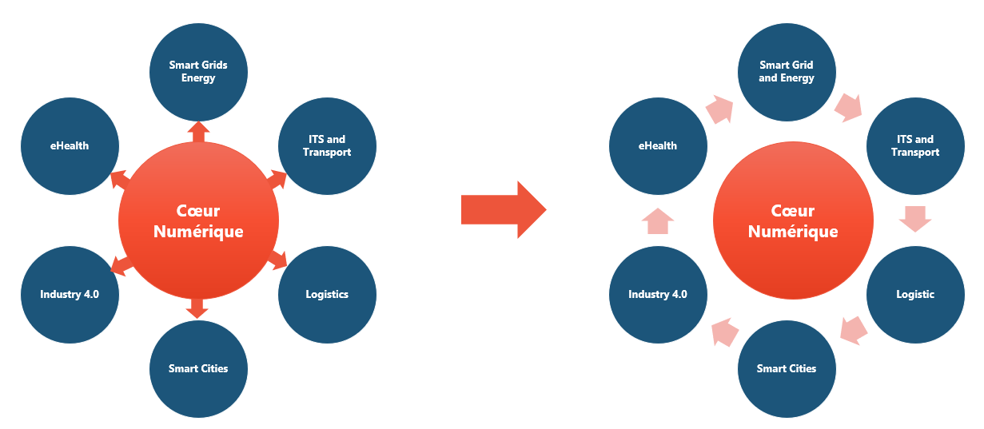
Vers des services multi-sectoriels dans les écosystèmes
5G – Conception jointe avec les verticaux
6G – Systèmes multisectoriels, multi-acteurs
Création jointe de valeur
Partage et orchestration dynamique d’un large spectre
de fonctionnalités embarquées et de données
Cœur ouvert par des API (Interfaces de programmation d’applications)
Embarquement dans les réseaux de fonctionnalités de tiers,
liées aux services,
Cœur ouvert par des API (Interfaces de programmation d’applications)

Slide 7
Structuration du programme
Un ensemble de projets avec une cohérence d’ensemble
Des projets traitant d’une ou plusieurs lignes et/ou d’une ou plusieurs colonnes
Les verticaux interagissent technologiquement avec les diverses entrées de la matrice

Slide 8
Informations générales
Porteurs: CEA, CNRS, IMT
  INRIA invité
Budget Global: 54M€ (initialement 65M€)
‘Outils’ (initiaux) du PEPR
  Projets Ciblés
  Projet structuration Plateforme
  Appels à Projets
  Programme pré-maturation et interactions avec le monde industriel
  Activités de structuration de la communauté et de dissémination des résultats.
Durée 6 ans : jusqu’à fin 2027 pour les projets ciblés, fin avril 2029 pour le reste.

Slide 9
La structuration en projets
Lettre de mission
Dépôt dossier
Validation projets
T0 projets ciblés
Appel à projet
28 sept 2021
11 dec 2021
23 fev 2023
1 mai 2023
19 dec 2023
10 projets ciblés : 38.5 M€ (Recrutement de 104 doctorants, 67 post doc)
1 projet gouvernance : 2M€
AAP Photonique, SES/SHS, Réseaux
Total 54 M€
Notes:
DONUTS :
Conception et modélisation de réseaux du futur multi-échelles et multi-technologies : du cellulaire 5/6G aux réseaux non terrestres
Intégrer dans un système cohésif et dynamique, de manière transparente, les réseaux spatiaux, aériens et terrestres pour fournir une connectivité globale, ininterrompue et adaptée aux besoins de différentes applications.
La conception et la construction d'un continuum espace-air-sol est au cœur du projet DONUTS afin d’assurer une connectivité continue et des transferts transparents entre les différents segments du réseau. Cela implique d’optimiser le placement des fonctions réseau et de gérer efficacement les ressources à travers ces technologies hétérogènes et à travers différentes échelles. La garantie d’une latence déterministe est également cruciale dans le projet pour permettre le déploiement d’applications temps réel dans ces réseaux mobiles. Par ailleurs, la mobilité de l’infrastructure ajoute une autre dimension aux conditions dynamiques du réseau plus traditionnelles telles que la demande variable de trafic et la qualité des liens. Dans ce contexte, il est nécessaire de définir des algorithmes de prévision et des stratégies pour s'adapter continuellement à ces conditions changeantes. L'impact de ces processus de prise de décision sera évalué grâce à un jumeau numérique du réseau multi-échelles et multi-technologies. Les mesures collectées sur des systèmes réels aideront à calibrer et à valider la précision du jumeau numérique, tandis que la complexité de calculs sera maîtrisée grâce à des modèles analytiques adéquats intégrés au jumeau
--------------------------------
Projet platform: Experiments and Demonstrators : Integrative and open platform, accessible remotely, Coordinates and articulates the networks of high-layer platforms, IOT and high-frequency instrumentation of partners.
Budget restant : 6 M€ to support research on emerging themes, the acquisition of equipments, the transfer of research results – allocation to be defined

Slide 10
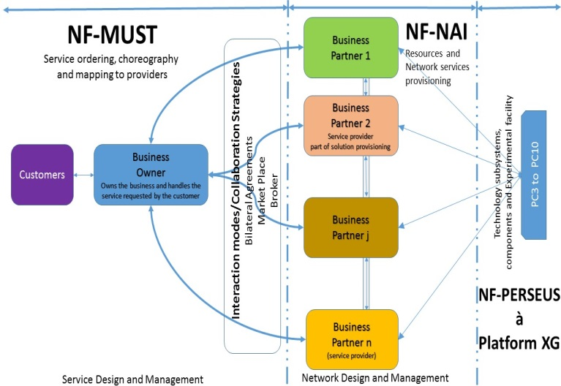
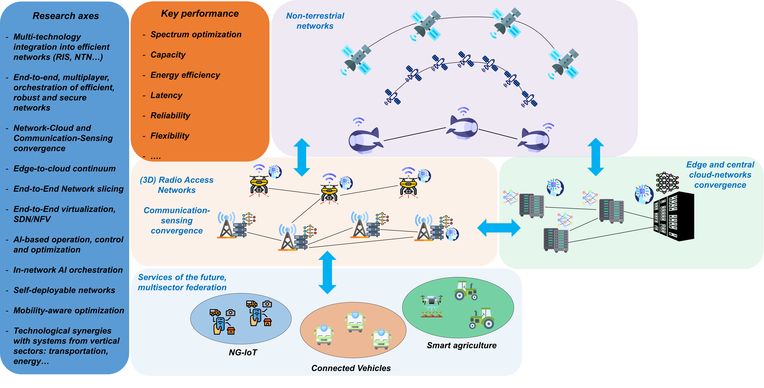

Connected Vehicles
Industry 4.0
Smart Grids
…
Multisectoral Federation (1)
Multisectoral
Federation (2)
Higher layer & Security
Services’ architectures and infrastructures
Security, data protection, energy efficiency, quality of experience, etc.
end-to-end in a multi-stakeholder context
Data Protection
Security and Safety
Resources Sobriety
Usages and Acceptability
Network architectures and infrastructures
Converged network, cloud and sensing architectures and infrastructures
Physical layer
Radio and Optical
HW Macro-Components for telecommunications
Crédits photo Istock
NF-MUST
NF-NAI
NF-HiSec
End-to-end 5G MUlti-domain Services managemenT architecture
Networks Architecture & Infrastructure and Networks, Cloud and Sensing convergence
Cybersecurity for future networks
10

Slide 11
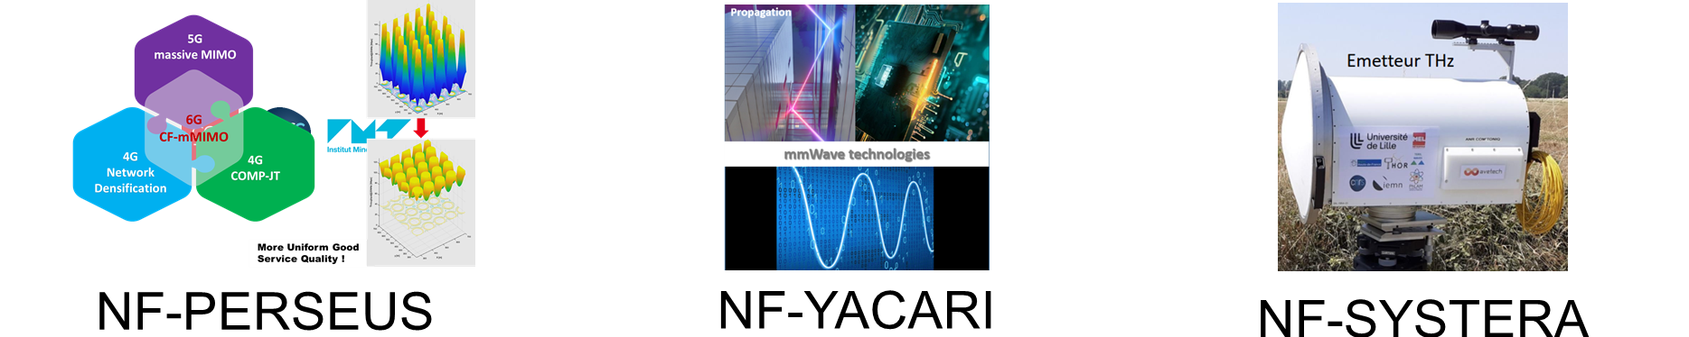
Towards ‘6G’: Technological building blocks
PC3
PC4
PC5
Efficient networks – Sub 7GHz
mm-Wave (30-90 GHz)
Circuits, antennas, processing
Beyond 90 GHz: building blocks for D & H-bands

Slide 12

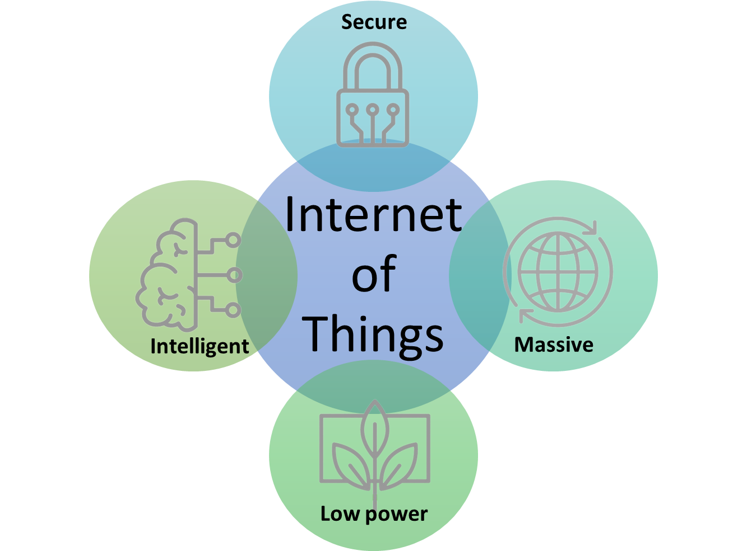
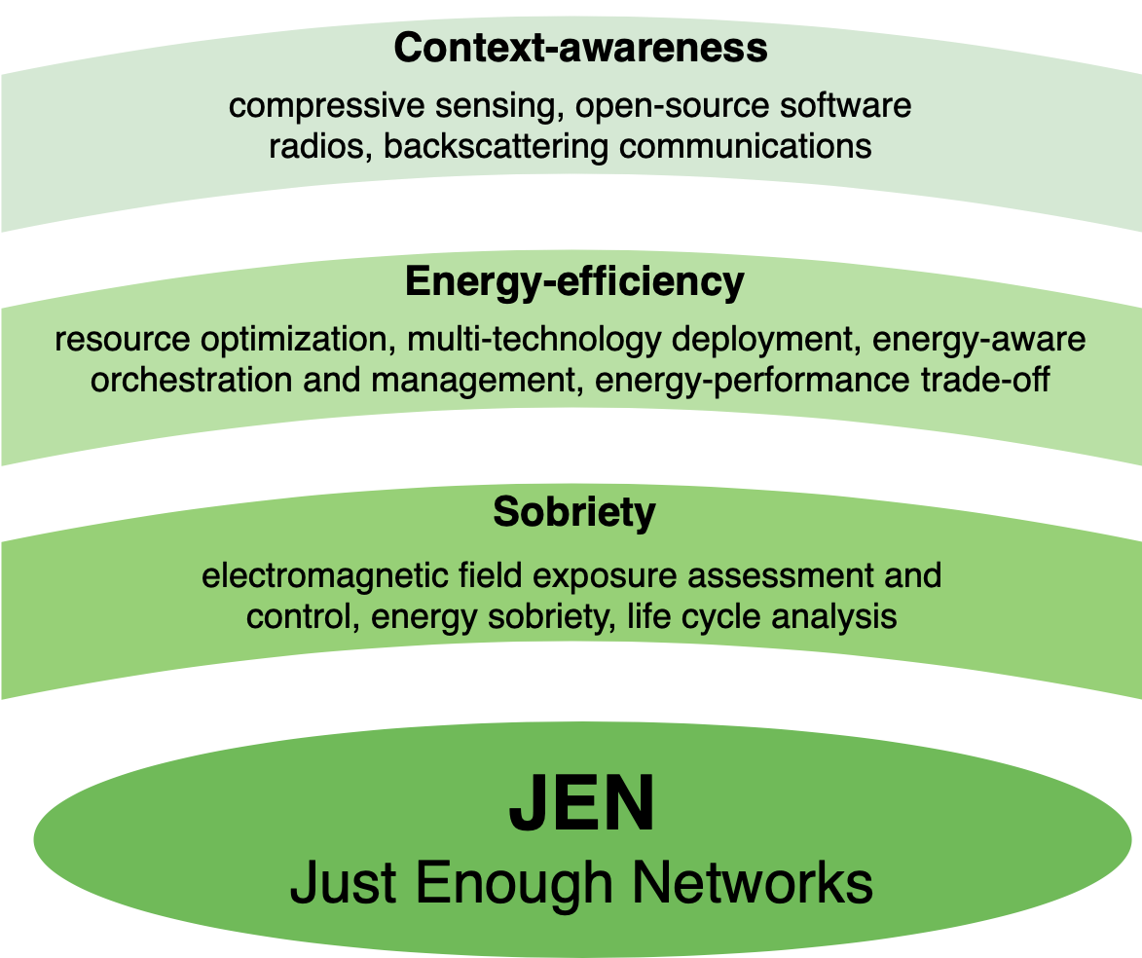
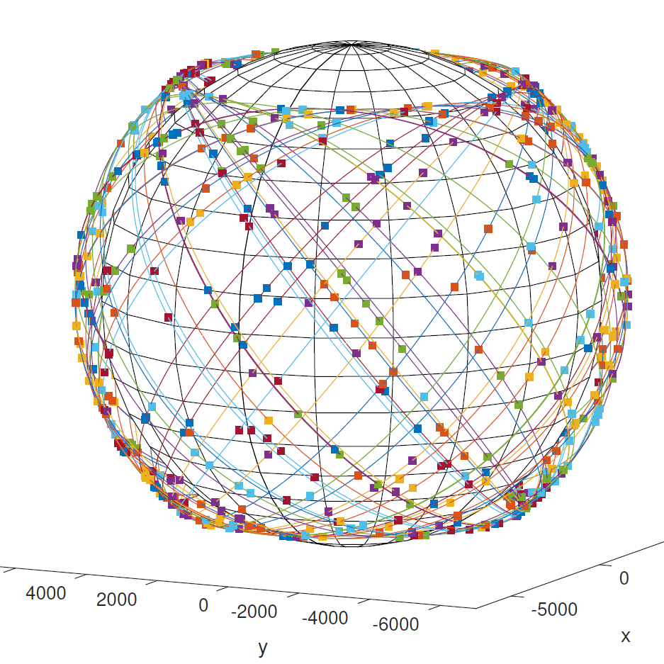
System level performance
Power consumption / Digital Process / Connectivity KPI to the limits for highly reliable information & data collection
NF-FITNESS
NF-JEN
NF-FOUNDS
IoT breakthroughts for massive & dense roll-out, Industry 4.0 & Mission-critical, and Connectivity in Mobility
Just Enough Networks
Communications information process to the limits considering Mathematical Foundations
12

Slide 13
NF-FPNG
French Network of Test Platforms for the Next Generation of Mobile Communications
Scientific challenges and objectives
Set up a network of platforms at the highest technological level, open to the xG community, to meet the many characterization and experimentation needs, and establish proofs of concept to support the research projects of the various targeted projects.

Slide 14
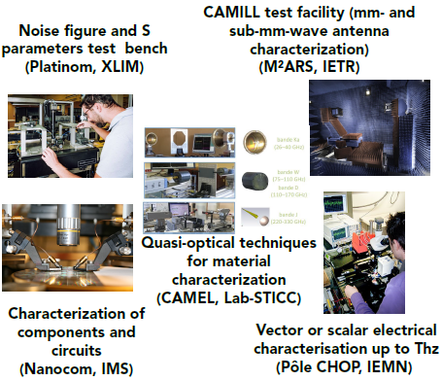
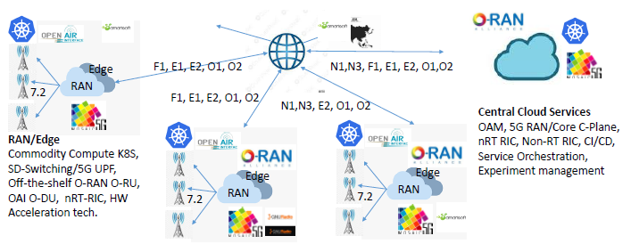
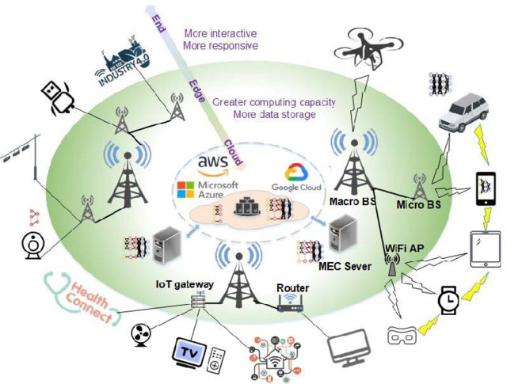
NF-FPNG
French Network of Test Platforms for the Next Generation of Mobile Communications
Articulation in three sub-assemblies:
  RF-Net (Radio Frequency Test Facility Network)
    Component and hardware subsystem characterization
  SLICES-FR - Network infrastructure for high-performance networking and computing
    Deployment of xG network infrastructures, to evaluate technological building blocks for multiple usage scenarios
  NGC-AIoT - Next Generation Cellular – AI and IoT
    Deployment of connected object networks and associated processing/computing (edge computing / AI)

Slide 15
PEPR Future Networks
Positionnement de l’AAP et modalités pour répondre

Slide 16
Contexte de l’AAP
Périmètre scientifique (défini dans la lettre de mission de l’Etat pour le PEPR) couvert par les projets en cours
  Pas de fléchage thématique pour cet AAP
  Mots clés définissant le périmètre scientifique de l’AAP:
    Architectures de réseaux et services : nouvelles architectures et infrastructures de réseaux, convergence communication, cloud, sensing, orchestration de services multisectoriels,
    Briques technologiques : composants électroniques et photoniques, traitement du signal,
    Système de bout en bout : sécurité, impacts environnementaux, IoT aux services des verticaux, fondements théoriques en soutien à la conception, au déploiement, à l’opération et à l’optimisation des réseaux et systèmes convergents traités.
  Intérêt pour des projets à l’interface thématique avec autres PEPR (électronique, Cloud, Cybersécurité, IA, …), mais pour applications spécifiques dans les réseaux du futur

Slide 17
Contexte de l’AAP
Soutien à des projets sur des thèmes qui ne sont pas traités dans les projets ciblés et dans les projets issus du premier appel.
  Idées innovantes attendues, avec un positionnement fortement différentiateur par rapport à l’état de l’art
  Priorité donnée à l’implication de nouveaux chercheurs et équipes dans le PEPR
Objectif de développer ou de maintenir un leadership en recherche qui viendra en soutien au leadership industriel.
  Cadre PEPR stratégique : soutien à de la recherche amont (TRL 1, 2, jusqu’à 4), dans des objectifs applicatifs identifiés
  Le positionnement d’intérêt de partenaires équipementiers et opérateurs peut être intégré au dossier, mais pas de financement direct pour ces partenaires

Slide 18
AAP en 2 phases, 3 étapes
Phase 1 :
o dépôt des lettres d’intention sur le site dédié de l'ANR
o examen de la recevabilité des dossiers par l’ANR
o analyse et sélection des lettres d’intention par les directeurs de programme, le Comité opérationnel et le Comité Scientifique et Technique du PEPR, en association avec le Président du comité d’évaluation des projets complets
o identification de porteurs de projets et de consortium associés qui pourront déposer un projet complet
Phase 2 :
o rédaction de projets complets issus des lettres d’intentions après identification par projet d’un porteur et d’un consortium
o dépôt des projets sur le site dédié de l’ANR
o examen de la recevabilité des dossiers par l’ANR
o évaluation par un jury international géré par l’ANR.
Etape 1
Etape 2
Etape 3

Slide 19
Principales caractéristiques des projets déposés en phase 1
Chaque proposition doit associer à minima 2 structures de recherche relevant de 2 établissements et/ou organismes de recherche différents.
L’aide demandée devra être d’un montant minimum de 800 k€ et au maximum de 1,5M€.
La proposition aura une durée inférieure ou égale à 42 mois.
Dépenses éligibles dans cadre ANR classique (RH, fonctionnement, investissement) - Portage par un seul organisme/établissement - Pas d’engagement signé des personnes habilitées dans nos établissements/organismes au stade de la lettre de mission.
Restrictions :
  Un même responsable du projet ne pourra être porteur que d’un seul projet du PEPR 5G et Réseaux du Futur.
  Les responsables des projets du PEPR 5G et Réseaux du Futur en cours ne pourront pas être impliqués dans les projets déposés.

Slide 20
Format de la lettre d’intention
1 -Présentation des concepts à développer (environ 1page)
2- Objectifs de la proposition et positionnement par rapport à l’état de l’art
(environ 0,5 page)
3- Impact potentiel et cas d’usage (environ 0,5 page)
4- Verrous à lever et plan d’actions associé (objectifs spécifiques, livrables, milestones) (environ 2 pages)
5- Consortium (environ1 page)
6 - Annexe : Éléments financiers, durée, ETP impliqués (tableau)

Slide 21
Dates importantes
Date limite de dépôt des lettres d’intention
21 janvier 2025 à 11h
sur le site https://france2030.agencerecherche.fr/PEPR-5G-AAP-2024-lettre
Date prévisionnelle limite de dépôt des projets complets : 22 avril 2025 à 11h
Période prévisionnelle de To des projets retenus : fin 2025 – début 2026

Slide 22
Soutien au montage de projets
Contactez les directeurs du programme :
dimitri.ktenas@cea.fr - daniel.kofman@telecom-paris.fr - serge.verdeyme@unilim.fr
Contactez l’ANR :
PEPR-5G@agencerecherche.fr
Chargé de Projet Scientifique : Pierre Asplanato Responsable d’Action : Thomas Noël
Consultez le texte de l’appel sur le site de l’ANR :
France 2030 - PEPR 5G et réseaux du futur - Appel à projets "Architectures, techniques et technologies émergentes" - 2024 | ANR
Retrouvez cette présentation sur :
https://pepr-futurenetworks.fr/en/the-pepr/

Slide 23
Soutien au montage de projets
Proposition d’un second webinaire,
le 7 janvier à 11h
Lien :
https://telecom-paris.zoom.us/j/92233137587?pwd=qj1yLeA21kO58D7muVpdTOdvdenEm8.1
ID de réunion: 922 3313 7587
Objectifs :
FAQ
Mise en relation pour aider à la constitution de consortium : venez pitcher pour établir un contact avec des partenaires potentiels pour votre projet
Inscription par email, pour demande d’un slot de temps de présentation, auprès de Cristina Venitucci - cristina.venitucci@telecom-paris.fr

Slide 24
PEPR Future Networks
Réponse aux questions

